Slide 1

TUBES
http://www.free-powerpoint-templates-design.com

Slide 2
Nama Anggota
01
Diyas Islahudin
3411181098
02
Chania Ayu Lestari
3411181108
03
Indiarto Aji Begawan
3411181114
04
Ade Ridwan Nugraha
3411181117

Slide 3
BE.U APPS

Slide 4
Summary Apps
Be.U merupakan sebuah market place berbasis web kekinian yang secara khusus menyediakan seluruh bahan pangan yang dibutuhkan. Dari mulai sayuran hingga buah-buahan. Yang dapat digunakan oleh seluruh kalangan pengguana e - commerce. Dalam pembuatan aplikasi ini tentu saja akan terdapat sebuah CRUD data dimana admin dapat menambahkan, mengurangi dan menghapus list menu. Data yang ada dalam aplikasi ini tidak akan mudah diakses oleh siapapun kecuali oleh admin yang telah didaftarkan terlebih dahulu. Sehingga diperlukanlah sebuah database admin. Untuk pengguna sendiri pada aplikasi ini dapat memilih barang yang diinginkan dengan nyaman dan melakukan pembayaran sesuai dengan metode yang telah disediakan pada sistem ini.

Slide 5
BE.U APPS

Slide 6
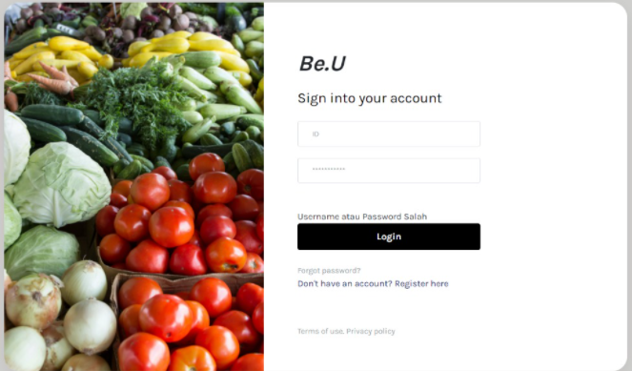
Halaman Login

Slide 7
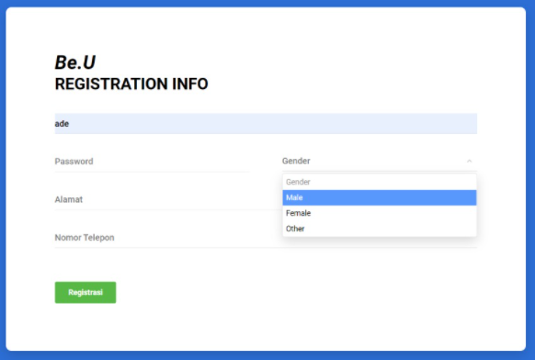
Halaman Registrasi

Slide 8

Halaman Utama

Slide 9
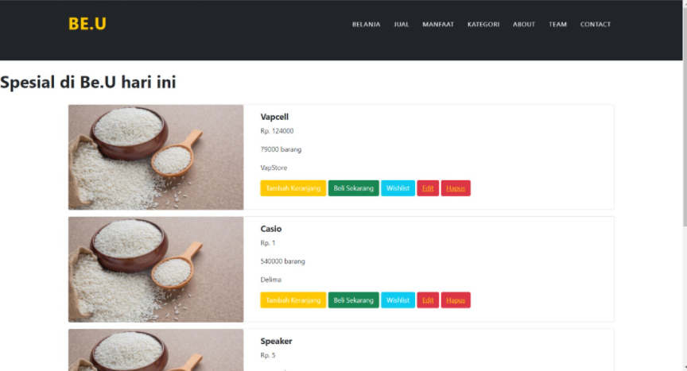
Halaman Belanja

Slide 10
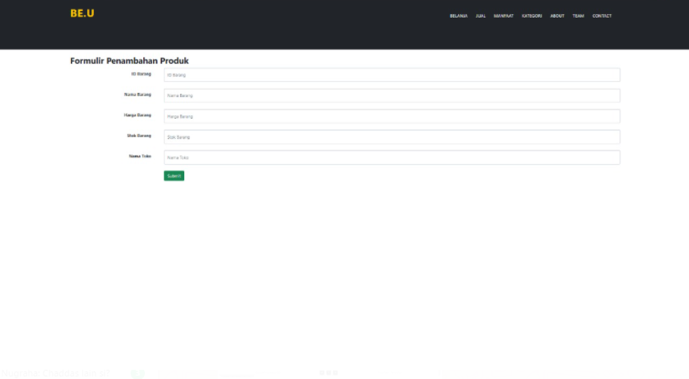
Halaman Penjualan

Slide 11
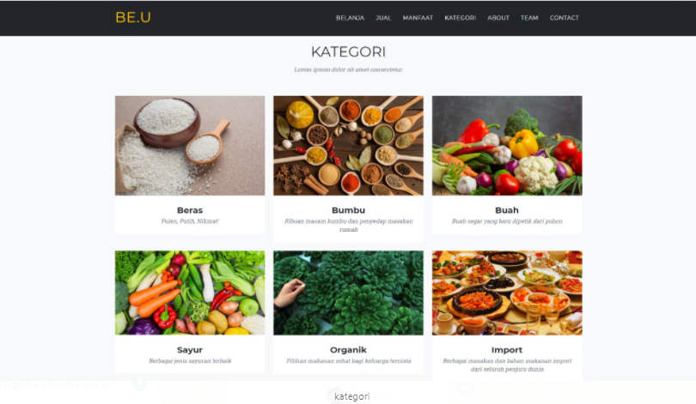
Halaman Kategori

Slide 12
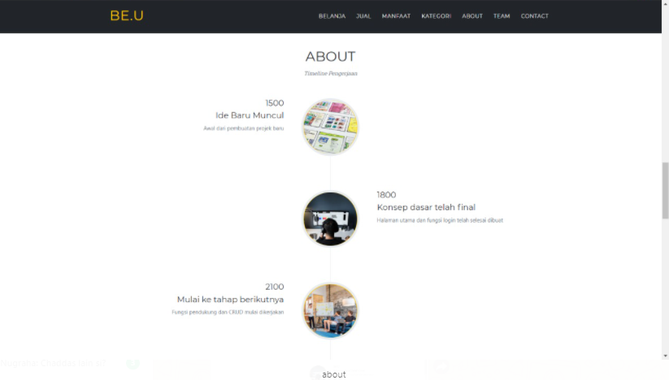
Halaman About Timeline

Slide 13
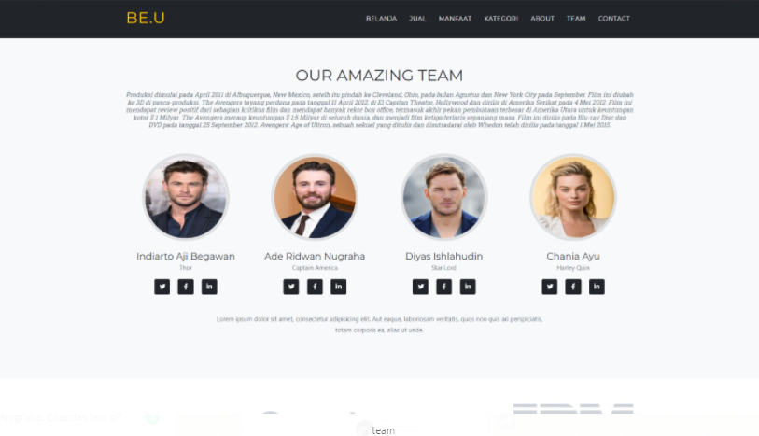
Halaman About us

Slide 14
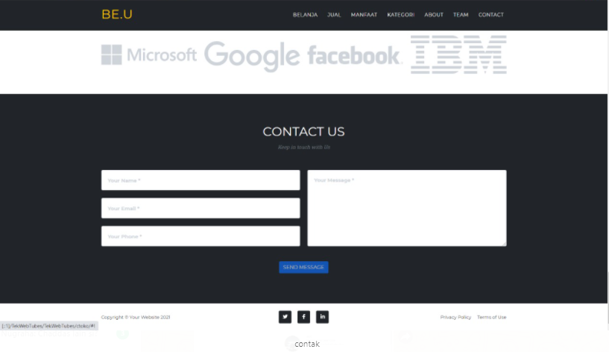
Halaman Contact us

Slide 15
Thank You

